Slide 1
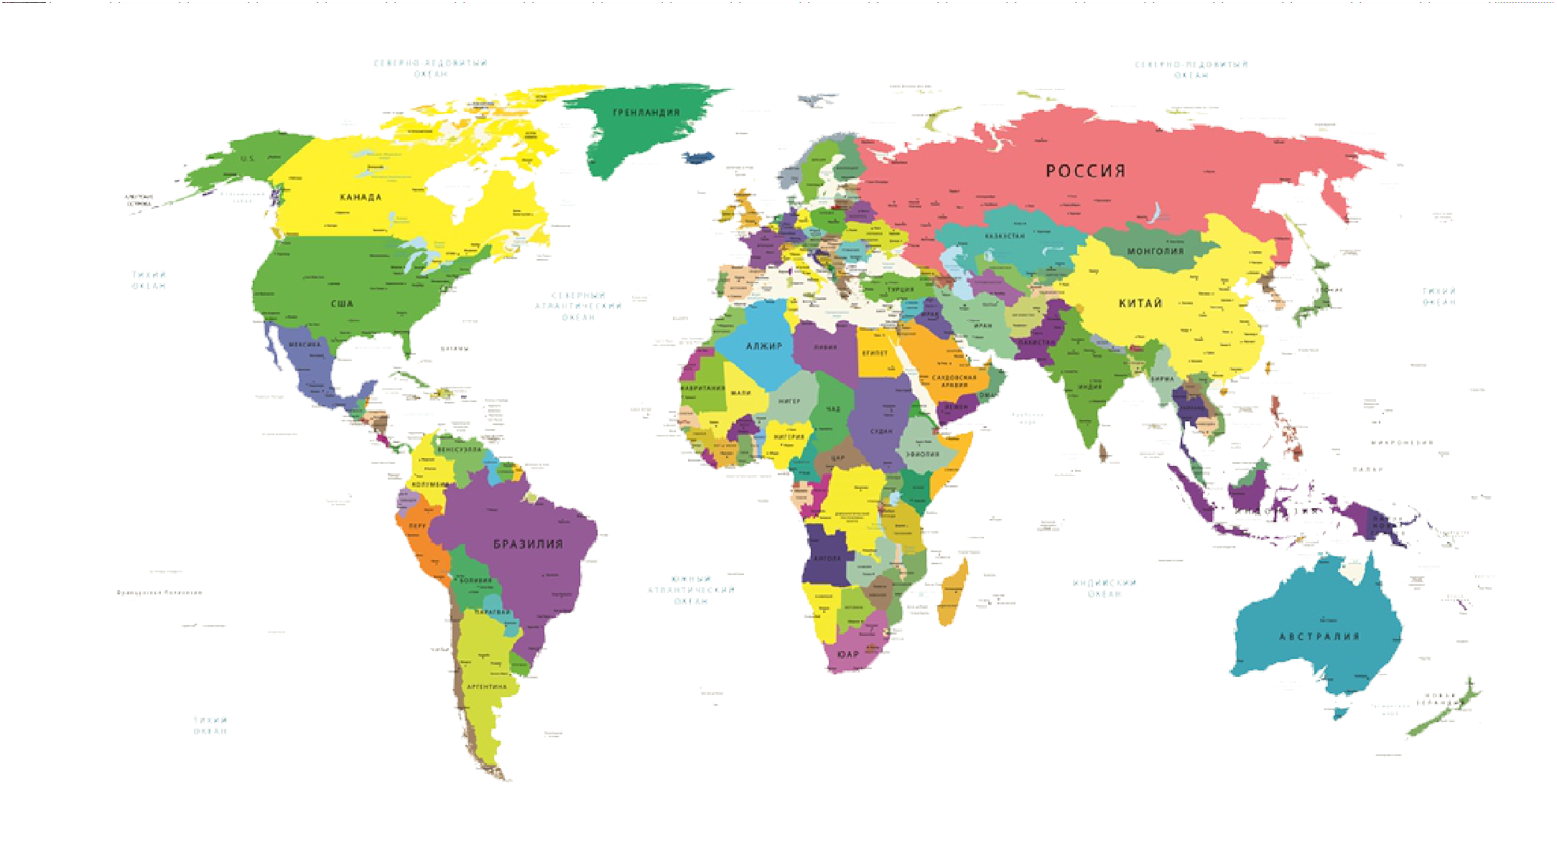
О
основы
(начальные, на самые главные знания)
Р
религиозных культур
(правила поведения, обусловленные верой)
К
С
и
светской этики
( нормы приличия принятые в обществе и независящие от принадлежности к религиозной вере)
Э
Тема: Россия - наша Родина.
В России проживают примерно 146 млн человек, среди которых представители более 190 национальностей.
Большая территория и огромное количество национальностей повлияло на культуру страны.

Slide 2
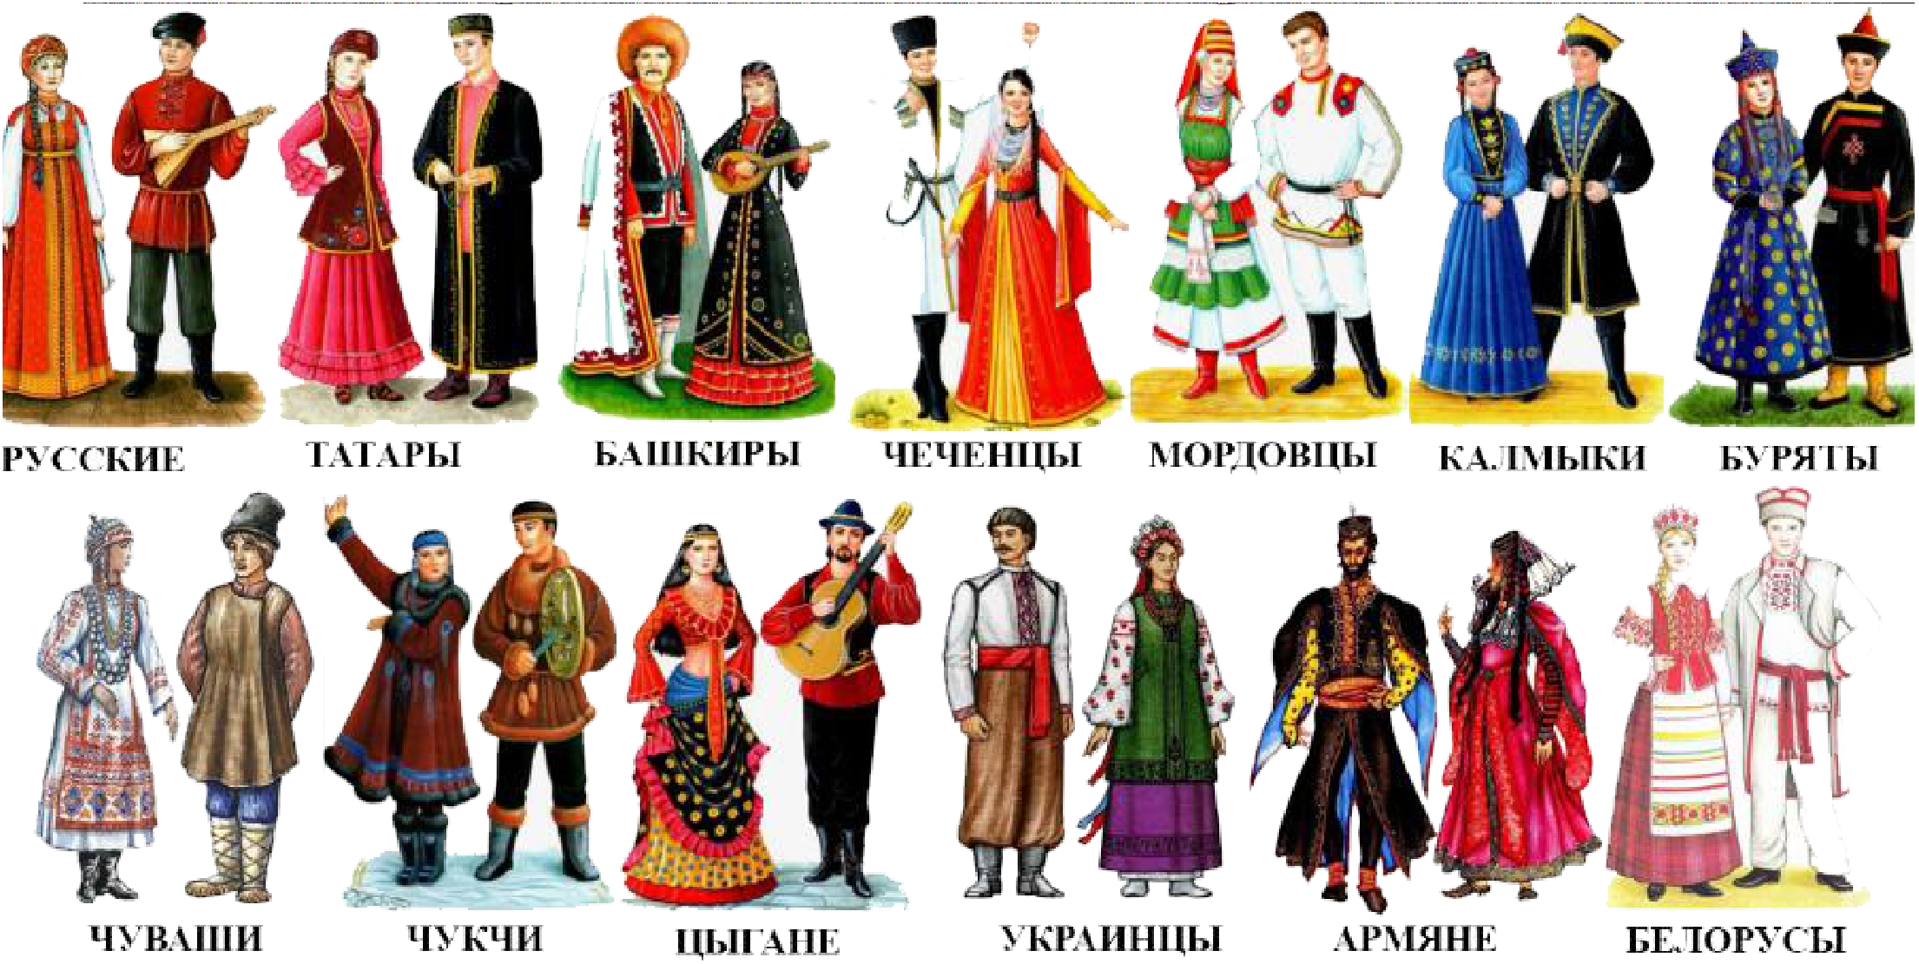
Народы России
Культура- это материальные и культурные ценности, которые создает человек на протяжении своей истории.
Культура
Материальная
^{(мир вещей)}
жилища, инструменты, техника, средства связи
Духовная
^{(эмоции и чувства человека)}
искусство, наука, религия, традиции
Внутренний мир человека- это эмоции, чувства, воспоминания; все, во что он верит и к чему стремиться.
Культурные традиции- это совокупность устоявшихся обычаев. ритуалов, которые передаются от одного поколения к другому.
Примеры: праздники, обряды, имеющие особые значения в жизни общества, народные песни и танцы.
Д/З: Впиши недостающие названия "элементов", из которых состоит внутренний мир человека. Используй текст учебника и свой личный опыт.
ОПЫТ
ЭМОЦИИ
ЧУВСТВА

